Slide 1



Diagnostic de Performance Energétique (DPE)
Saisie des données DPE lors du parcours d’instruction du crédit immobilier
DOCUMENT A USAGE INTERNE

Slide 2
Objectifs du document
Présenter les nouvelles informations à saisir à partir du 25 septembre lors de la souscription d’un crédit immobilier au sujet du diagnostic de performance énergétique d’un logement
Rappeler le contexte et le calendrier réglementaire du DPE
Présenter les écrans de Mycrédimmo et les changements
Présenter le contenu de l’alimentation automatique dans Connaissance Clients
Rappeler les offres de financement Crédit
DOCUMENT A USAGE INTERNE

Slide 3



Un contexte lié à la réglementation
RAPPEL DES 5 DATES CLÉS À VENIR POUR LE LOGEMENT
VENTE
LOCATION
GEL DES LOYERS
Logement DPE F et G
F
25 AOÛT 2022
G
Qu’est-ce que le DPE ?
LOCATION INTERDITE
Si consommation annuelle > 450 kwh/m² en énergie
Le diagnostic de performance énergétique (DPE) renseigne sur la performance énergétique et climatique d’un logement (étiquettes A à G) en évaluant sa consommation d’énergie et son impact en terme d’émissions de gaz à effet de serre. Il a pour objectif d’informer l’acquéreur ou le locataire sur la « valeur verte », de recommander des travaux à réaliser pour l’améliorer et d’estimer ses charges énergétiques.
Il permet notamment d’identifier les passoires énergétiques (étiquettes F et G), c’est-à-dire les logements qui consomment le plus d’énergie et/ou émettent le plus de gaz à effet de serre.
1er JANVIER 2023
G
F
AUDIT ÉNERGÉTIQUE
Avant vente obligatoire*
Logement DPE F et G
G
1er AVRIL 2023
Aujourd’hui
FIN DE VALIDITÉ
des DPE ancienne version
31 DÉCEMBRE 2024
FIN DE VALIDITÉ
des DPE ancienne version
E
AUDIT ÉNERGÉTIQUE
Avant vente obligatoire*
Logement DPE E
1er JANVIER 2025
LOCATION INTERDITE
Logement DPE G
G
Depuis le 1er juillet 2021
LOCATION INTERDITE
Logement DPE F
F
1er JANVIER 2028
Le DPE est devenu opposable, plus fiable et plus lisible. Ce document a une validité de dix ans. Les anciens DPE réalisés entre le 01/01/2018 et le 30/06/2021 conserveront une validité jusqu’au 31/12/2024.
D
AUDIT ÉNERGÉTIQUE
Avant vente obligatoire*
Logement DPE D
1er JANVIER 2034
LOCATION INTERDITE
Logement DPE E
E
A
TOUS LES LOGEMENTS
DOIVENT ÊTRE EN
A OU B
TOUS LES LOGEMENTS
DOIVENT ÊTRE EN
A OU B
A
B
1er JANVIER 2050
B
DOCUMENT A USAGE INTERNE
* Pour les maisons individuelles et biens en monopropriété

Slide 4
La collecte du dpe est un enjeu majeur pour caisse d’épargne
Cette donnée permet de proposer un conseil éclairé en matière de rénovation énergétique
POURQUOI COLLECTER LE DPE
D’UN LOGEMENT ?
Pour CONSEILLER les clients au regard de la réglementation existante et des obligations du vendeur et du bailleur
Pour VALORISER le patrimoine du client et AMÉLIORER son confort de vie
Pour AVOIR DES RÉFLEXES de rebond commercial lors de l’acquisition ou la vente d’un bien immobilier
Pour PROSPECTER en proposant des financements sur la base de cibles qualifiées
Pour ÉVALUER LE RISQUE d’un financement voire à terme indexer la tarification sur les données DPE
Pour FLÉCHER et PILOTER les financements verts et rendre notre bilan plus green
QU’EST-CE QUI VA CHANGER ?
Depuis juin 2021, la collecte de données du DPE est obligatoire lors de la souscription d’un prêt immobilier (Note DPE et date).
3 nouvelles données au sujet du DPE viennent s’ajouter à ce qui était fait jusqu’à présent
Alimentation automatique des données des DPE dans la rubrique Patrimoine Immobilier de Connaissance Client​
A PARTIR DE QUAND ?
Dès le 25 septembre 2023, pour toute nouvelle demande de crédit
DOCUMENT A USAGE INTERNE

Slide 5
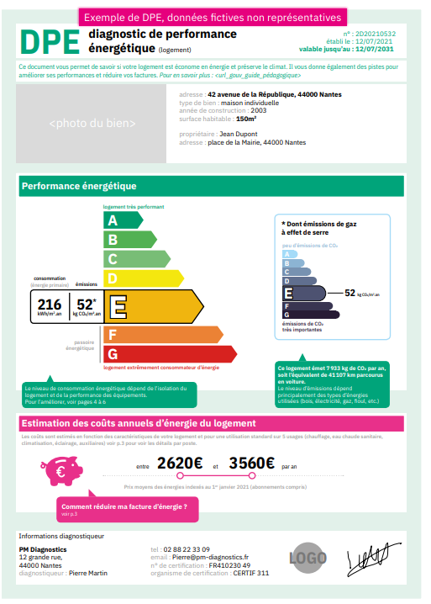
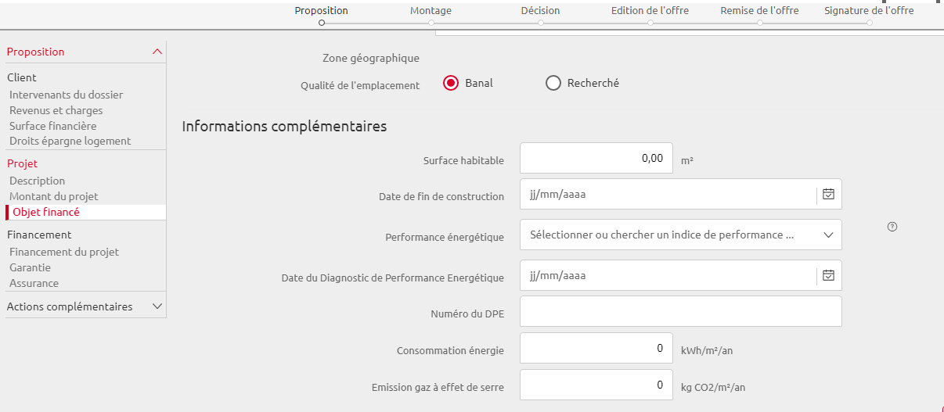
3 données DPE supplémentaires à saisir à compter du 25 septembre
Dans MyCrédimmo pour tout nouveau dossier immobilier
Où trouver ces informations dans le DPE ?
Lors de l’instruction du crédit immobilier, à l’étape « Projet » dans la rubrique « Informations complémentaires » de la partie « Objet financé » : saisie de 3 nouvelles données liées au DPE : identifiant (ou numéro) du DPE, consommation en énergie et émission de gaz à effet de serre.
N° du DPE composé de 13 caractères
Vigilance lors de la saisie du N° du DPE avant l’accord prêteur
Dans le champ « actions complémentaires », on trouve la liste des pièces à fournir par le client : changement libellé du « DPE Vendeur » par « DPE Vendeur (accompagné de l’audit énergétique si bien classé F ou G) » car pour les biens classés F ou G, le DPE doit être accompagné d’un Audit énergétique depuis le 01/04/2023.
DOCUMENT A USAGE INTERNE

Slide 6
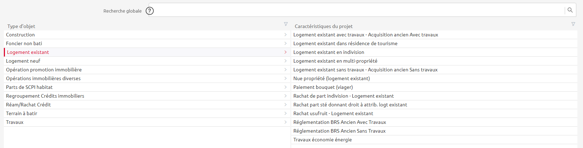
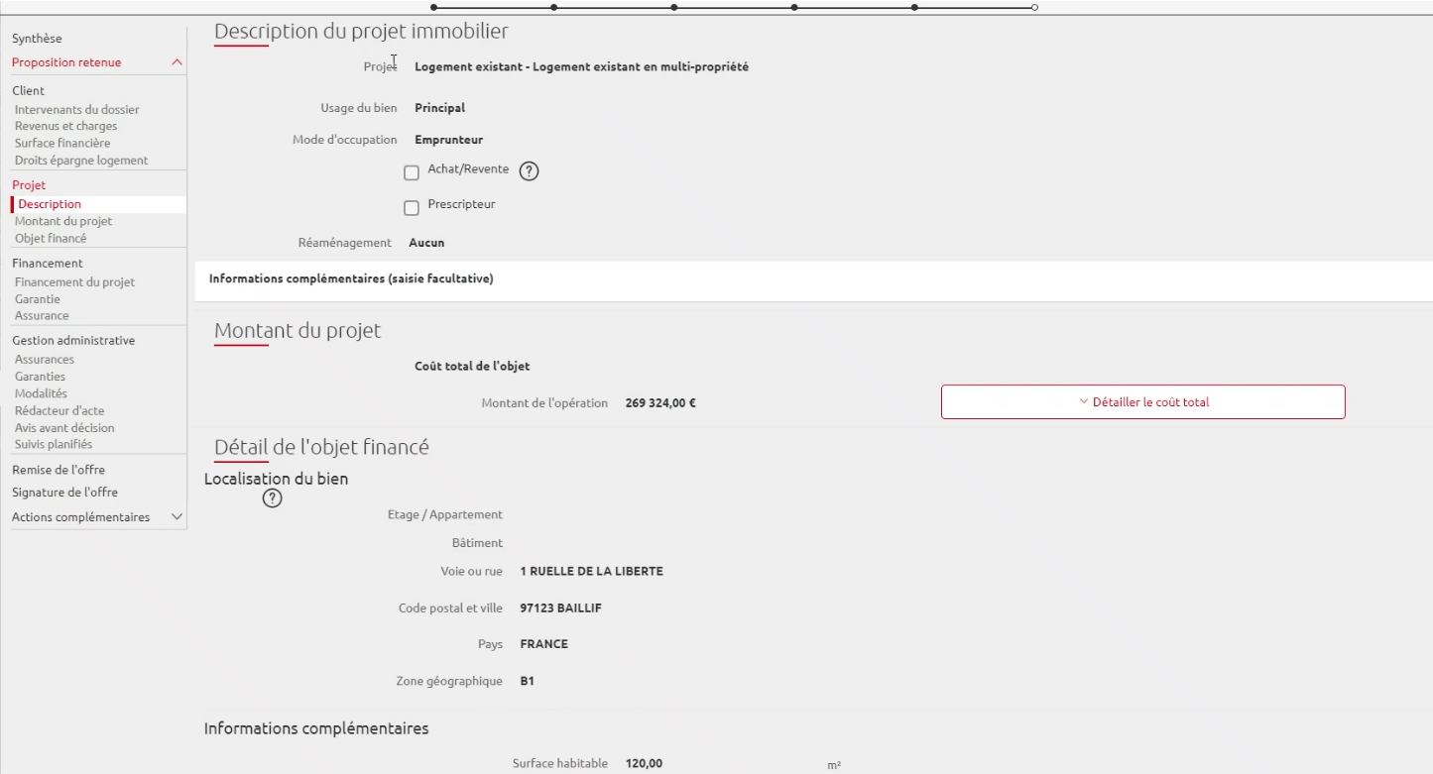
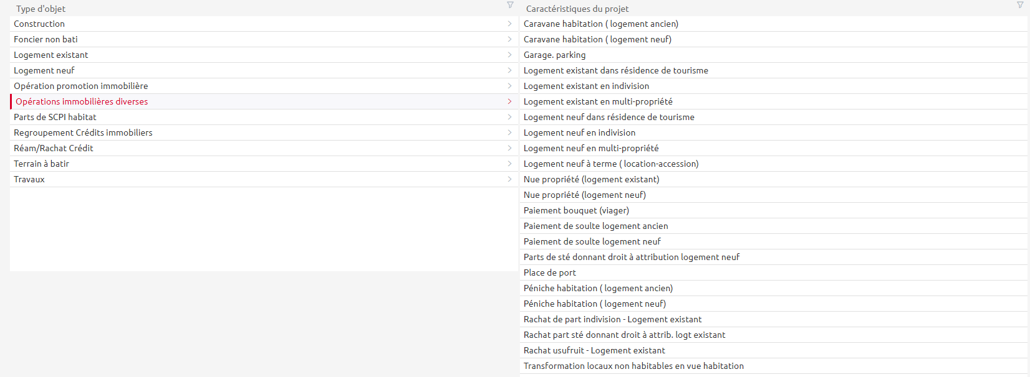
Rappel des biens éligibles au DPE
Quels sont les projets immobiliers pour lesquels les informations du DPE doivent-elles êtres saisies ?
En dehors des rubriques « logement existant » et « opérations immobilières diverses », les autres catégories ne sont pas éligibles au DPE
Pour les biens situés en Outre-Mer, DPE non obligatoire mais possible
Pour les biens situés à l’étranger, pas de DPE
DOCUMENT A USAGE INTERNE

Slide 7
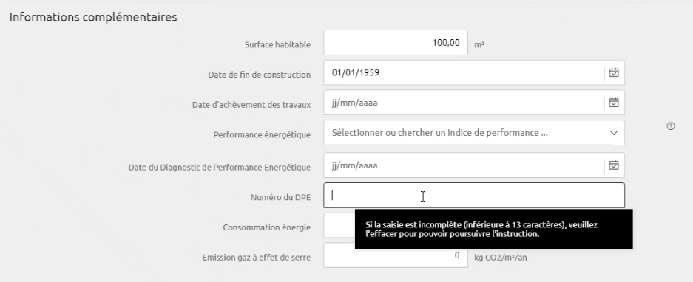
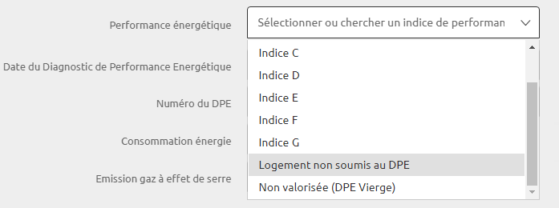
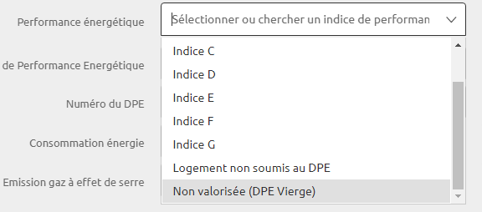
Rappel lors de la saisie du niveau de performance énergétique
Précisions sur les logements non soumis au DPE ou non valorisés (DPE vierge)
Les monuments historiques classés ou inscrits à l'inventaire en application du code du patrimoine
Les bâtiments servant de lieux de culte
Les bâtiments indépendants dont la surface de plancher au sens de l'article R. 111-22 du code de l'urbanisme est < 50m²
Les bâtiments ou parties de bâtiments non chauffés ou pour lesquels les seuls équipements fixes de chauffage sont des cheminées à foyer ouvert, et ne disposant pas de dispositif de refroidissement des locaux
Les constructions provisoires prévues pour une durée d'utilisation égale ou inférieure à deux ans
Les bâtiments ou parties de bâtiments à usage agricole, artisanal ou industriel, autres que les locaux servant à l'habitation, dans lesquels le système de chauffage ou de refroidissement ou de production d'eau chaude pour l'occupation humaine produit une faible quantité d'énergie au regard de celle nécessaire aux activités économiques
Les bâtiments ou parties de bâtiments résidentiels qui sont destinés à être utilisés moins de quatre mois par an
DPE vierge = logement devant présenter un DPE mais qui n’a pas pu être établi
Propriétaire très âgé ne disposant pas de ses factures
Logement inoccupé depuis + de 3 ans ou résidence secondaire occupée très partiellement
Logement ancien chauffé au bois ou au charbon par les occupants (par conséquent, pas de facture de chauffage pertinente)
Bien trop ancien (construit avant 1948)
Difficultés avec le syndic de copropriété en cas de chauffage collectif ou litige avec le locataire (refus de communiquer les factures d’énergie)
Vente d’un logement vacant
LOGEMENT NON SOUMIS AU DPE
PERFROMANCE NON VALORISÉE
(DPE VIERGE)
NB : Seuls les DPE vierges effectués entre le 1er janvier 2018 et le 30 juin 2021 restent valides jusqu’au 31 décembre 2024.
DOCUMENT A USAGE INTERNE

Slide 8
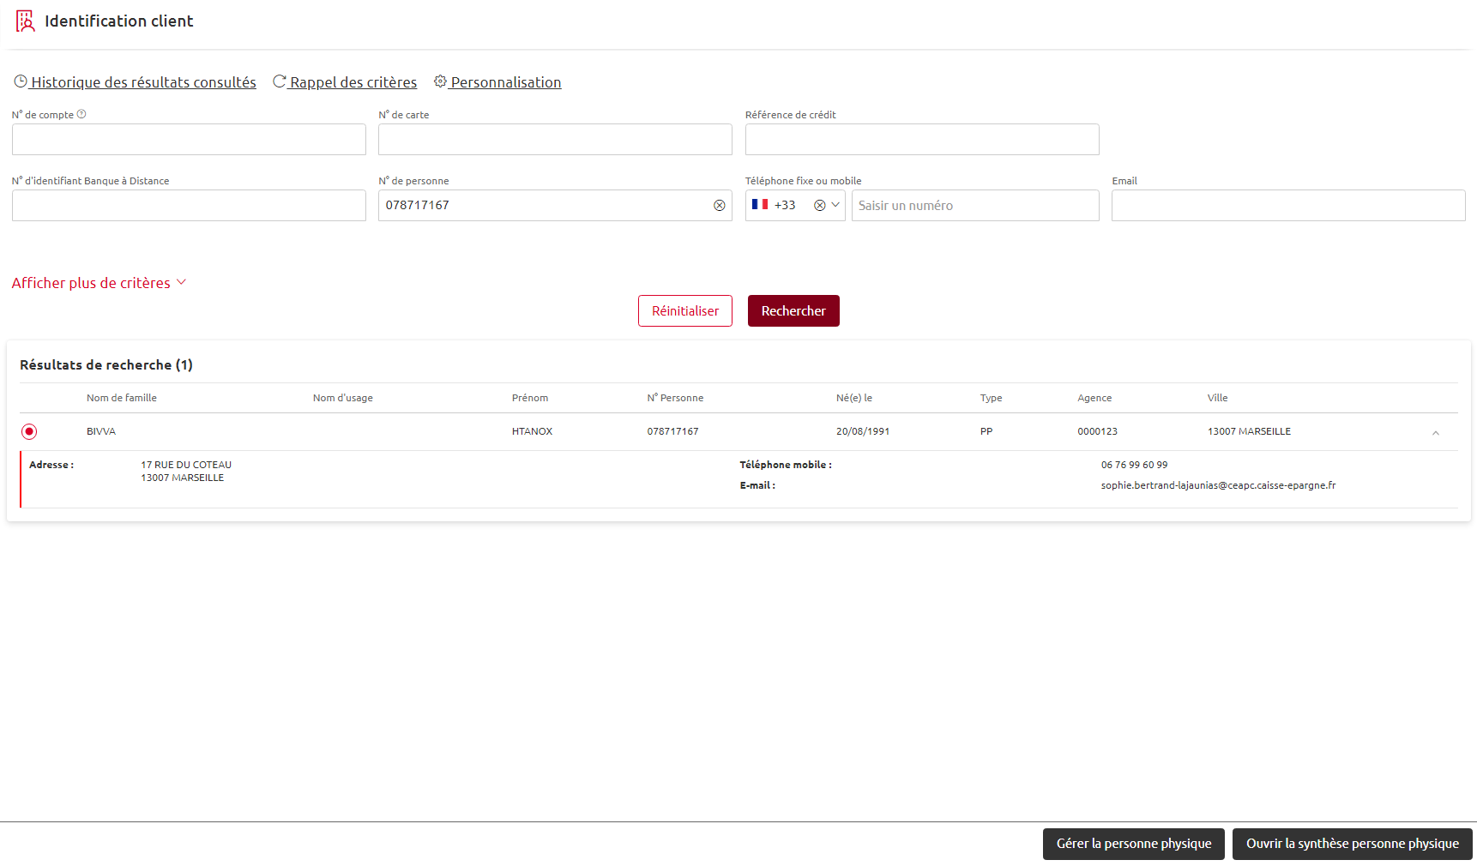
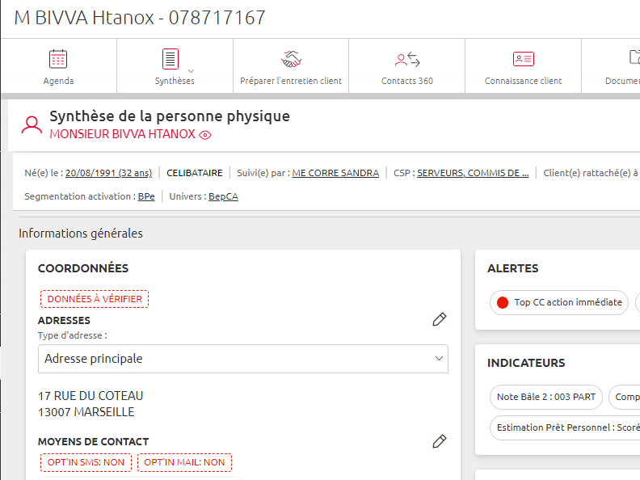

Les données saisies dans Mycrédimmo seront automatiquement déversées dans « connaissance clients » / Patrimoine client
Alimentation automatique de la page « Patrimoine client » pour les Résidences Principales, Secondaires et Locatives si le DPE a été renseigné dans MyCrédimmo
2 chemins d’accès pour arriver sur le Patrimoine Immobilier du client
Cas n°1
Cas n°2
Depuis l’Identification client : cliquer sur l’onglet « Gérer la personne physique »
Depuis la synthèse de la personne physique : cliquer sur l’onglet « Connaissance client »
DOCUMENT A USAGE INTERNE

Slide 9
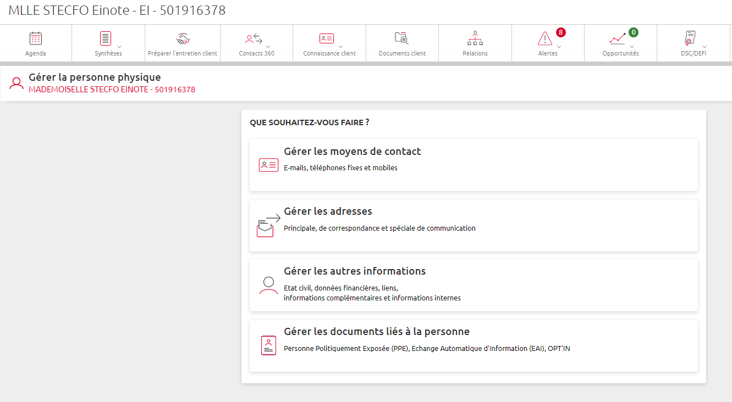
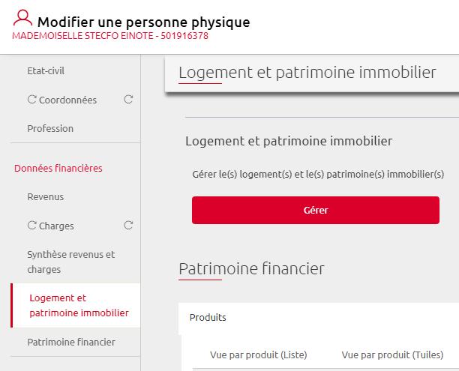
Nouveaux écrans Patrimoine Immobilier
Chemin d’accès
Cliquer sur « Gérer les autres informations » puis « Logement et patrimoine immobilier » puis « Gérer »
DOCUMENT A USAGE INTERNE

Slide 10
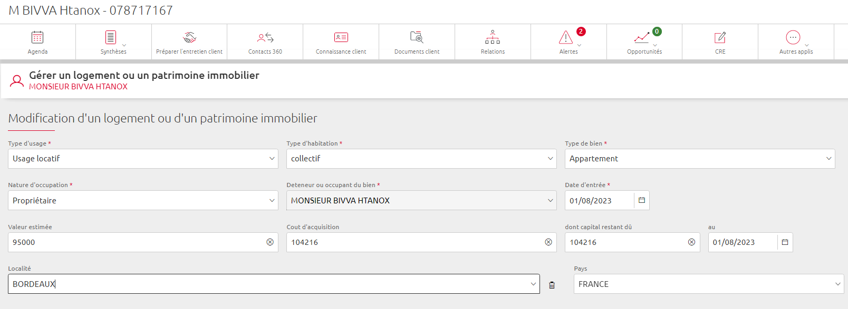
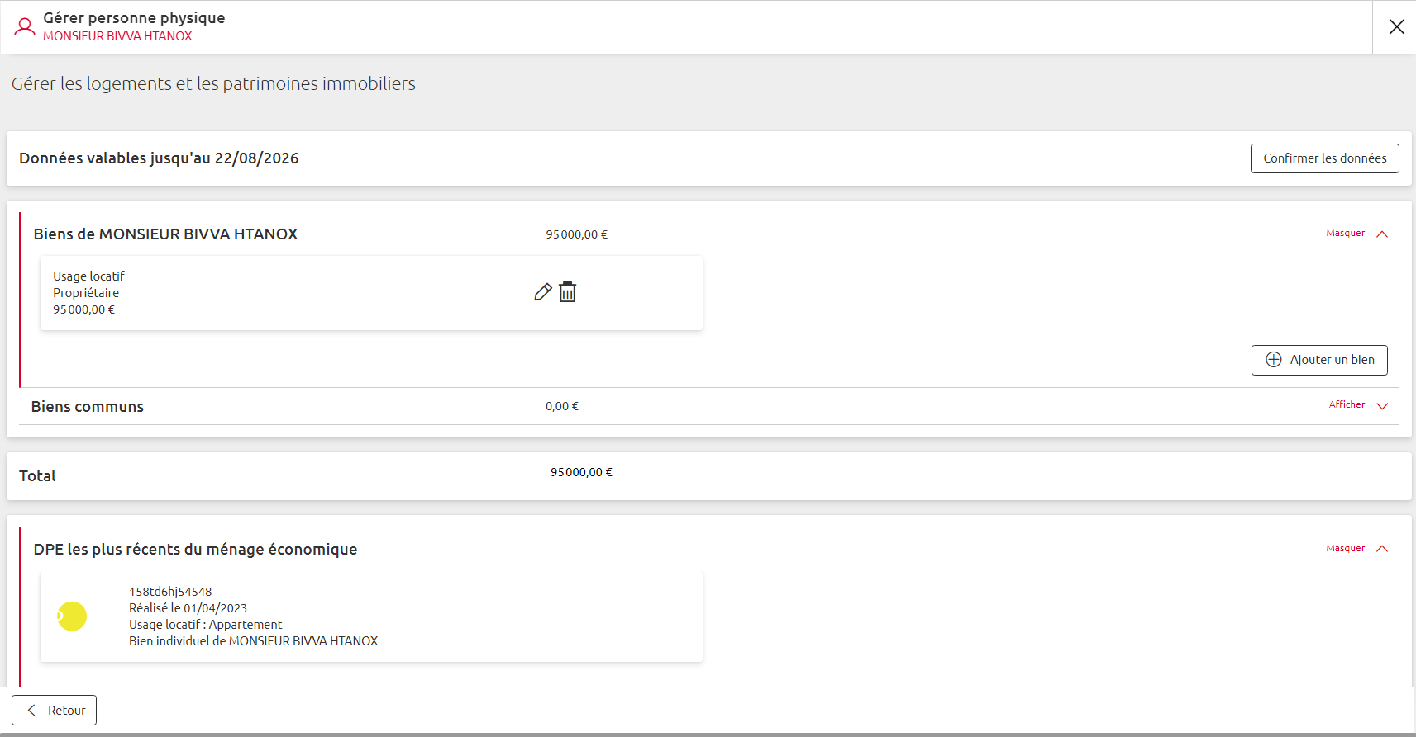

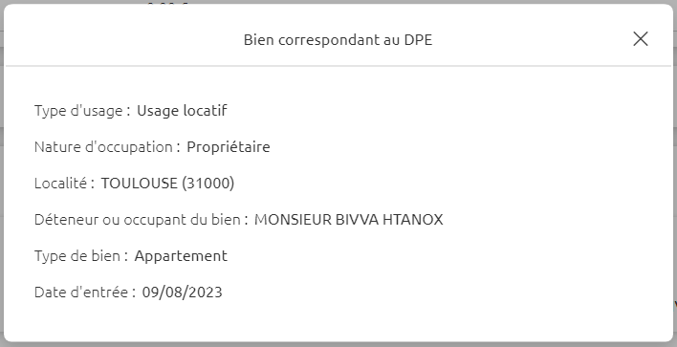


Nouveaux écrans Patrimoine Immobilier
Chemin d’accès
Accès au détail du bien
Modification possible
Informations du DPE
Uniquement en consultation
pop up indiquant à quel bien le DPE correspond
DOCUMENT A USAGE INTERNE

Slide 11
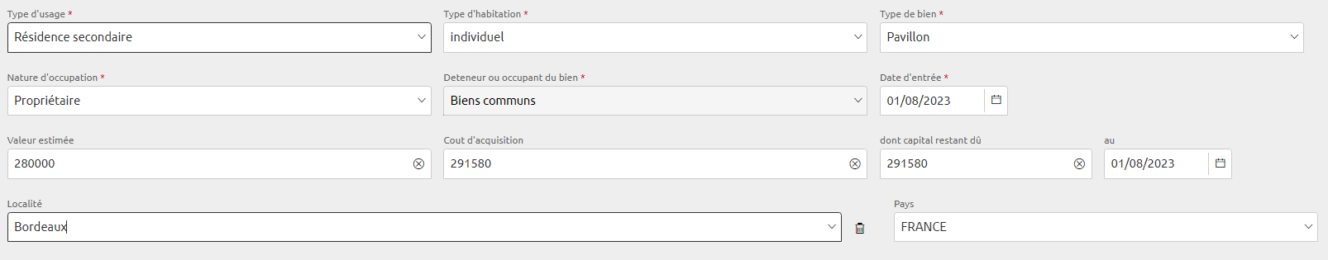
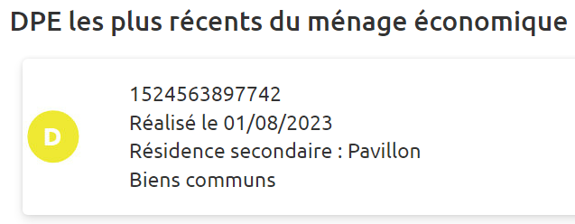
La saisie dans Mycrédimmo alimente automatiquement patrimoine client
Alimentation automatique de la page « Patrimoine client » pour les Résidences Principales, Secondaires et Locatives si le DPE a été renseigné dans MyCrédimmo
A la saisie (manuelle ou automatique) du retour d’offre dans MyCrédimmo la page « Patrimoine client » est alimentée des données suivantes :
Données du bien financé
Type d’usage : RP / RS / RL*
Type d’habitation : individuel ou collectif
Type de bien : pavillon, appartement…
Nature d’occupation
Déteneur ou occupant du bien
Valeur estimée
Coût d’acquisition
Localité et pays
A noter, la date d’entrée renseignée est celle saisie dans Patrimoine immobilier et ne correspond pas à la date d’entrée du client dans son logement. A modifier avec le client.
Données du DPE
Indicateur de performance énergétique
Numéro du DPE
Date de réalisation du DPE
Type d’usage et d’habitation du bien
Bien commun ou bien propre
* RP : Résidence Principale / RS : Résidence Secondaire / RL : Résidence Locative
DOCUMENT A USAGE INTERNE

Slide 12
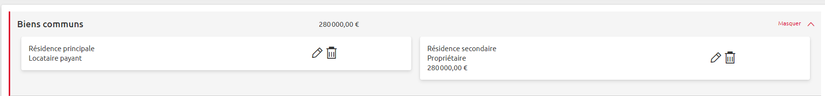
Alimentation automatique patrimoine client
Cas particulier
Alimentation automatique des données d’une future Résidence Principale (RP) saisie dans Mycrédimmo alors que le client a déjà une RP dans Patrimoine Immobilier
  Un client ne peut pas avoir 2 RP enregistrées dans Patrimoine Immo :
    Lors du montage du crédit, le conseiller renseigne le projet : achat d’une RP
    Lors du retour offre, le bien est alimenté automatiquement dans Patrimoine Immo en tant que Résidence Secondaire (RS)
    Dès lors que le client habite sa nouvelle RP (lors d’un changement d’adresse par exemple), le conseiller doit modifier le Patrimoine Immo (supprimer l’ancienne RP ou la changer de statut et passer le nouveau bien financé de RS en RP)
(Valeur saisie par le conseiller pour déterminer la nature d’occupation de la résidence principale, renseigné par le conseiller)
Bien financé sur Mycrédimmo qu’il faudra modifier de RS en RP
RP actuelle qu’il faudra supprimer
DOCUMENT A USAGE INTERNE

Slide 13
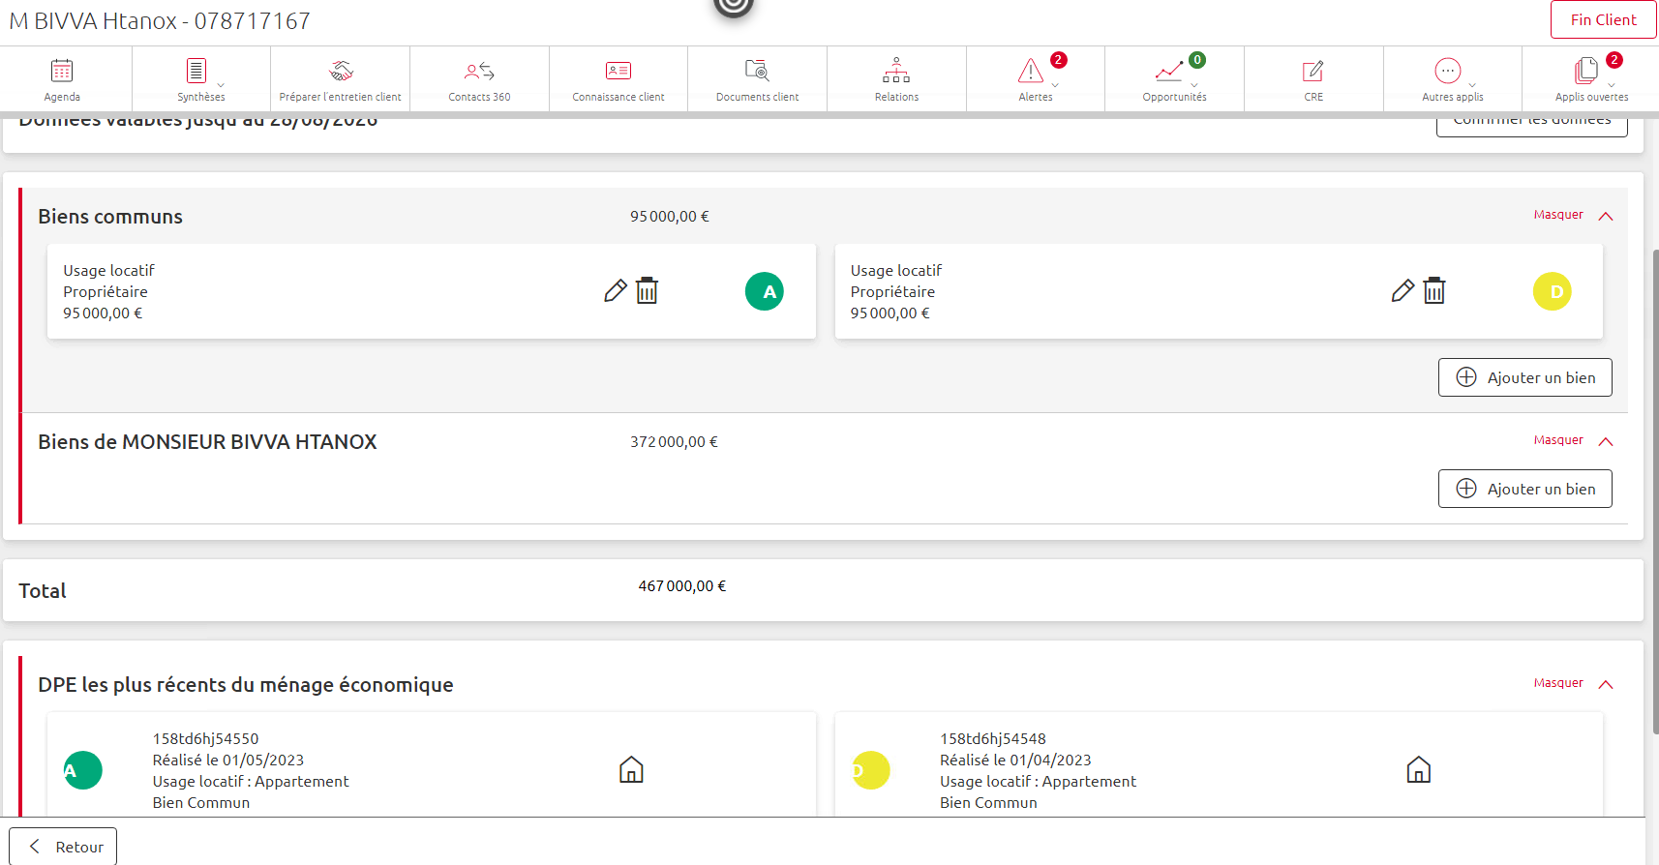
Suppression d’un bien dans Patrimoine Immo
La suppression d’un bien entraine automatiquement la suppression du DPE correspondant
La suppression du bien (lors de sa vente par exemple) entraine la suppression de l’onglet DPE correspondant
DOCUMENT A USAGE INTERNE

Slide 14
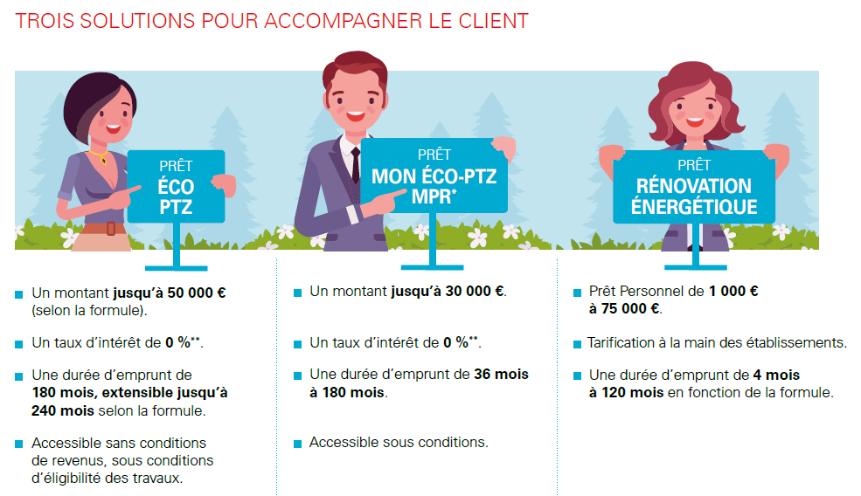

Rappel de nos offres de financement
3 solutions pour accompagner le client
DOCUMENT A USAGE INTERNE

